Slide 1
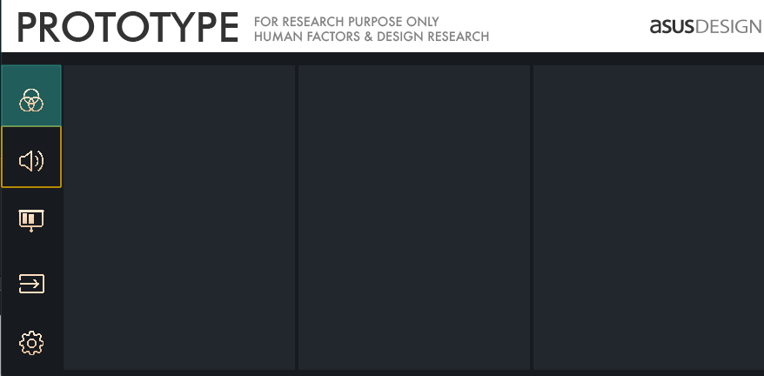
接下來會出現如上圖所示之黃色方框，
請依照指示，透過滾輪或搖桿來選取
黃框處之選項

